Slide 1

2027.4 | NEW GRADUATE
保育士・保育教諭
新卒採用案内
子どもと向き合い、仲間と学び、保育者として成長するあなたを応援します。
あなたの「はじめて」を、
チームで支える。
日常の保育こそ丁寧に。
そして、保育士が長く働き続けられる環境を、真剣に。
社会福祉法人 八千代美香会｜こども事業部

Slide 2
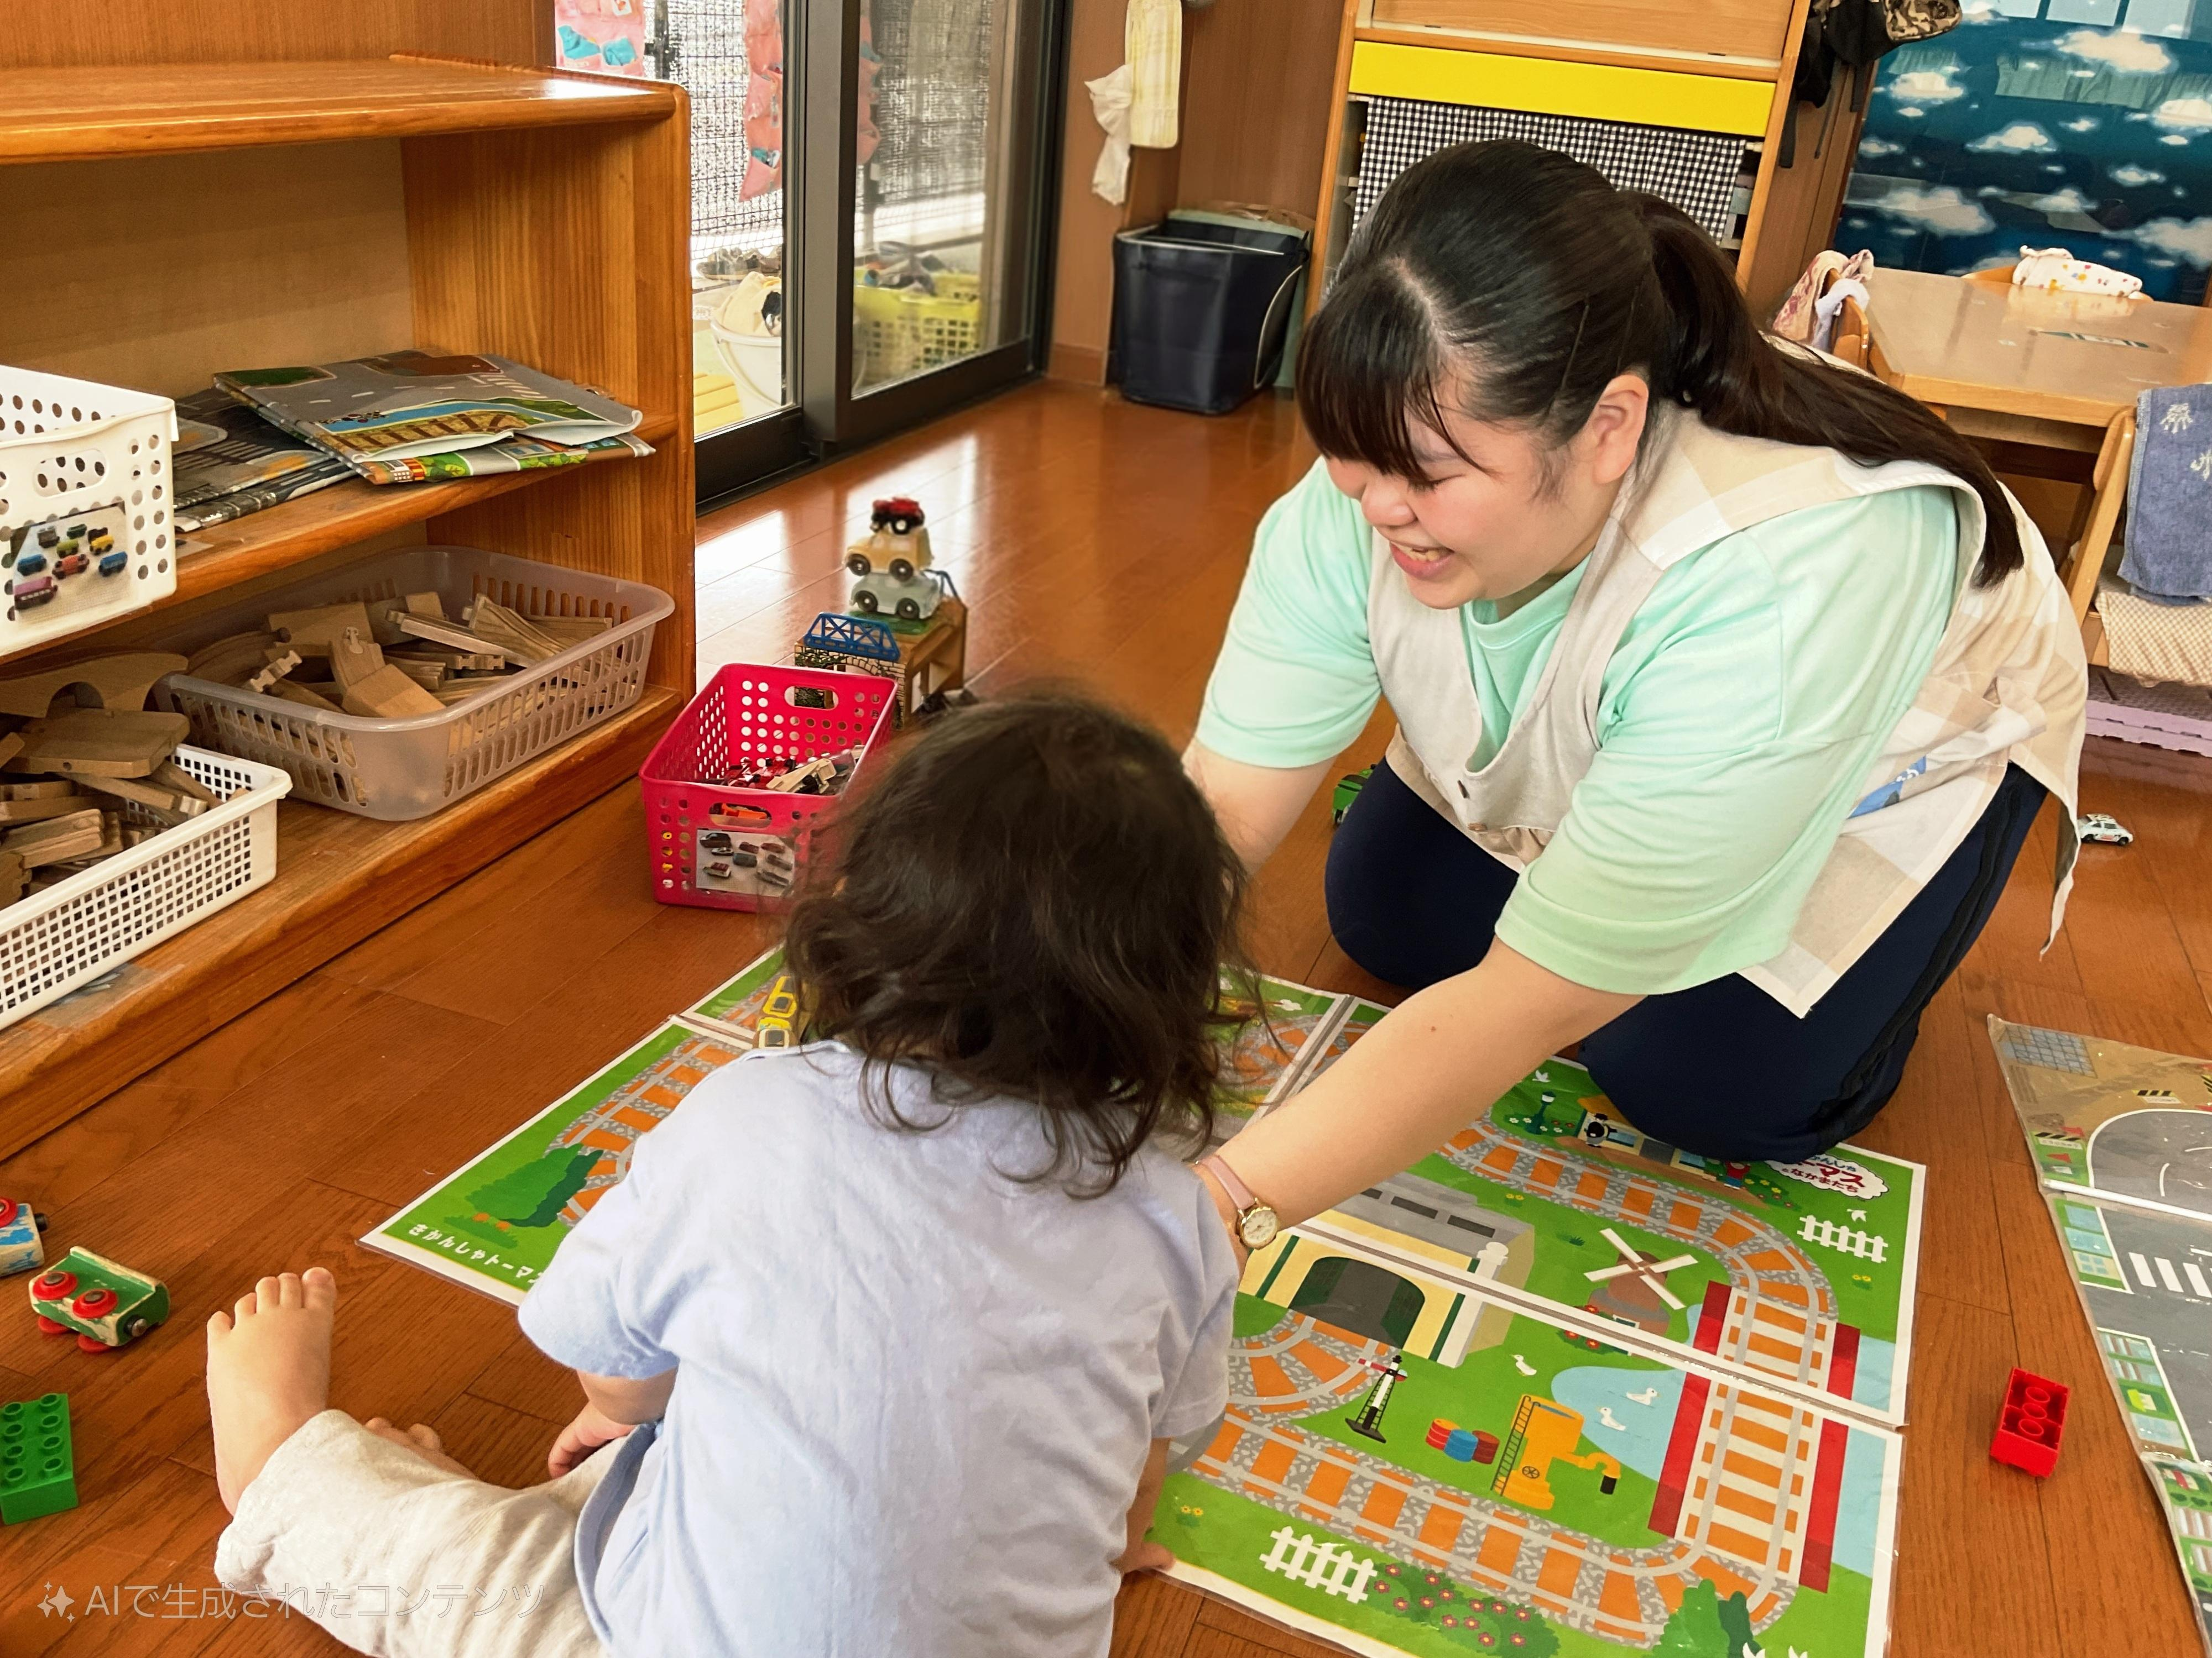
MESSAGE
日常の保育こそ丁寧に。
働き続けられる環境を、真剣に。
保育のしごとブログ｜子ども事業部 園長メッセージ
“
経験のある方も、
これから保育士として
歩み始める方も、
一人で抱え込まず、
チームの中で
成長していけます。
園長メッセージより
新卒の皆さんへ
実習でうまくいかなかった日も、ピアノが得意ではない人も、子どもへの声のかけ方に迷う人もいます。最初から何でもできる必要はありません。目の前の子どもを見て、周囲に相談し、次の関わりを考えること。八千代美香会では、複数担任、フリー職員、主任・副主任、先輩職員がチームで新卒職員を支えます。
毎年3～4名の新卒職員が入植しています。年齢の近い先輩がサポートしてくれますので、ぜひ各園の雰囲気を見に来てください。
最初から、立派な先生でなくていい。
SOCIAL WELFARE CORPORATION YACHIYO BIKOUKAI | NEW GRADUATE 2027.4
02

Slide 3
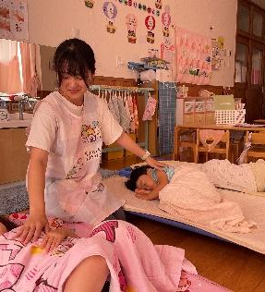
OUR PHILOSOPHY
日常の保育こそ、丁寧に。
特別な一日より、毎日の小さな関わりを大切にする
昨日はできなかった。
今日は、できた。
初めて「せんせい」と呼んでくれた。何度も靴を履こうとしていた。けんかの後、言葉ではなくそっと隣へ座った。小さな変化を見逃さず、育ちとして受け止める。それが、私たちの保育です。
子どもたちの毎日は、行事や大きな成果だけでできているわけではありません。朝の「おはよう」から、遊び、食事、排泄、午睡、葛藤、仲直り、そして「また明日」まで。一つひとつの何気ない時間に、安心と自立の芽があります。だから私たちは、日常の保育を急がせず、決めつけず、職員同士で確かめます。
保育の仕事は簡単ではない。だからこそ、一人で抱えず、チームで考える。
SOCIAL WELFARE CORPORATION YACHIYO BIKOUKAI | NEW GRADUATE 2027.4
03

Slide 4
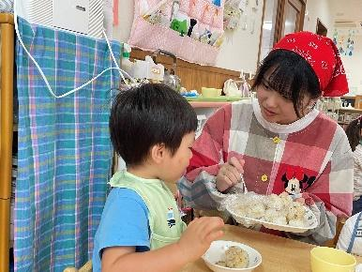
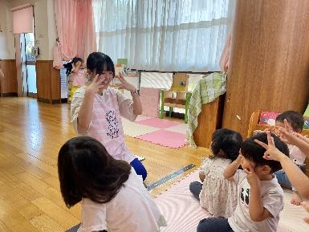
EVERYDAY CARE
何気ない一日が、
いちばん豊かだ。
食事・身支度・遊び・保護者との対話まで、すべてが保育
01
食事
「食べさせる」だけでなく、香り、温度、食具の使い方、自分で選ぶ気持ちまで見る。
02
身支度
時間を優先して大人が済ませず、子どもが試す時間を待ち、必要なところだけ手を添える。
03
遊び
何をして遊ぶかだけでなく、誰と、どんな表情で、何を確かめているかを捉える。
04
葛藤
すぐに正解を教えず、双方の思いを言葉にし、関係を結び直す。
05
対話
送迎時の会話から、家庭と園での姿を結び、成長をともに喜ぶ。
SOCIAL WELFARE CORPORATION YACHIYO BIKOUKAI | NEW GRADUATE 2027.4
04

Slide 5
ABOUT US
子どもと高齢者。
地域の暮らしを支える法人です。
1988年の法人設立から、千葉県内で福祉の基盤を積み重ねています
1988
15
3
法人設立
施設・サービス
こども事業部 3園
地域の声を聞きながら、福祉サービスを広げてきました。歴史と信頼を一歩一歩積み上げてきた法人です。
こども事業とシニア事業を両輪に、複数地域で運営。規模の大きい法人で福利厚生が充実しています。
八千代・習志野に、
保育園2園＋認定こども園1園
法人の安定と、園ごとの個性を両立
法人としての就業制度、研修、退職金、住宅支援、発達支援、ICT活用などは共通の基盤として整えています。一方で、園の規模、地域、建物、子どもの年齢構成、幼保連携型認定こども園としての役割などはそれぞれ異なります。全園を同じ形にそろえるのではなく、子どもと地域の姿に合わせて保育を考える。その違いが、保育者として経験の幅を広げます。
配属は、本人の希望を踏まえて相談します。
1園だけでなく、複数園の見学も歓迎しています。
SOCIAL WELFARE CORPORATION YACHIYO BIKOUKAI | NEW GRADUATE 2027.4
05

Slide 6
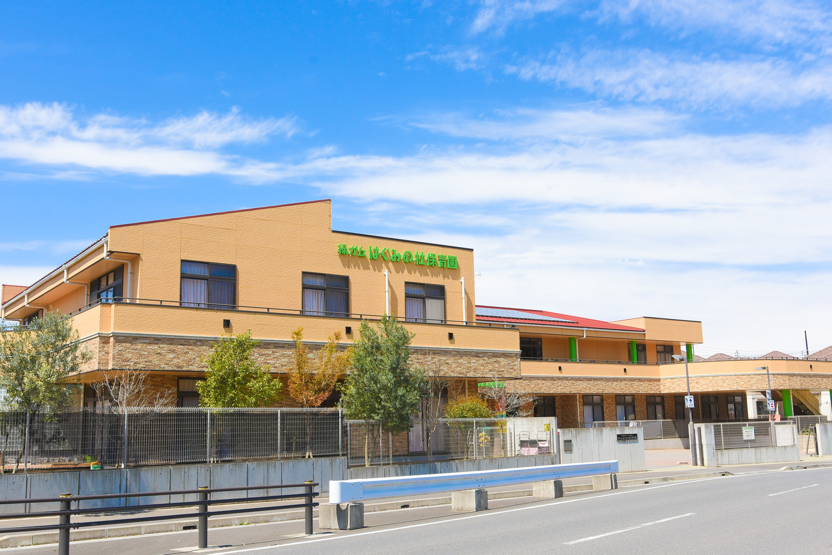
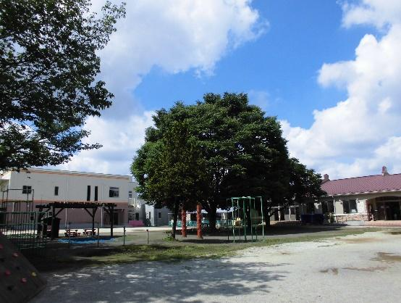
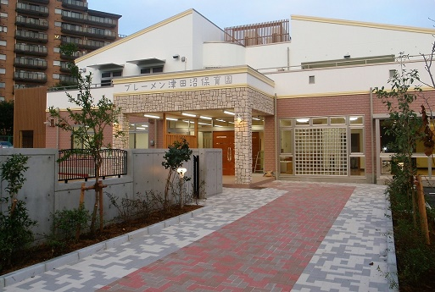
THREE SCHOOLS
同じ法人、違う個性。
3園から広がる保育の経験。
園の規模も、地域とのつながりも、そこで学べることも違います
01
02
03
緑が丘
はぐみの杜
ブレーメン実花
ブレーメン
津田沼
認可保育所｜八千代市
幼保連携型認定こども園｜習志野市
認可保育所｜習志野市
定員160名
定員130名
定員149名
大規模園・広い園庭・フリー職員を多く配置。幅広い年齢と多職種の中で学べます。
広い園地と自然環境。幼児教育と保育、地域・小学校とのつながりを経験できます。
3駅から通勤可能。一時預かりを通して、地域の子育ても支えます。
SOCIAL WELFARE CORPORATION YACHIYO BIKOUKAI | NEW GRADUATE 2027.4
06

Slide 7
FIRST YEAR
1年目。仕事を覚えながら、
保育を深めていく。
記録も保護者とのやりとりも、先輩と確認しながら少しずつ。
入職前
園を知る
見学・質問・配属や勤務の説明
次へ
4月
実務を始める
保育・記録・保護者対応を、先輩と確認しながら開始
次へ
春-夏
基本を固める
安全確認、日誌・連絡、クラス内の役割を身につける
次へ
秋-冬
担当を広げる
計画や行事、個別対応もチームで経験
次へ
年度末
次につなげる
できたことと次年度の課題を整理
成長
一人で完璧にこなすことより、分からないことをその日のうちに確認する姿勢を大切にします。
SOCIAL WELFARE CORPORATION YACHIYO BIKOUKAI | NEW GRADUATE 2027.4
07

Slide 8
A DAY AT WORK
子どもと関わる時間も、
保育を支える時間も大切に。
8:00出勤の一例｜早番・中番・遅番などのシフト制
8:00
出勤・連絡事項を確認
8:15
朝礼・クラス打合せ
9:00
おやつ・朝の集まり
9:30
戸外遊び・室内遊び
11:30
昼食
12:00
午睡・記録・打合せ
勤務時間
15:00
おやつ
6:45-19:15の範囲で実働8時間
16:15
順次降園・保護者へ伝達
保育を支える仕事
17:00
引継ぎ
記録・情報共有
17:15
退勤
会議・打合せ
環境整備・教材準備
保護者への伝達
安全確認・人数確認
SOCIAL WELFARE CORPORATION YACHIYO BIKOUKAI | NEW GRADUATE 2027.4
08

Slide 9
TEAM CARE
保育を、一人の正解にしない。
複数の目で子どもを見て、迷ったときは声に出して考える
一人で
抱えない。
複数担任
一人の見立てに偏らず、クラス内で子どもの姿を共有します。
フリー職員
保育の判断には、いつも迷いがあります。だからこそ、担当者だけで結論を出さず、子どもの表情、家庭での姿、発達、クラス全体の状況を職員同士で持ち寄ります。
休暇・相談・個別対応・クラス運営を横断して支えます。
日中会議
午睡時間等を活用し、話し合いを勤務時間の中に置きます。
相談先が見える
主任・副主任・クラスリーダー・管理職が役割を分担します。
「分からない」と言えることは、
新卒職員の大切な力です。
SOCIAL WELFARE CORPORATION YACHIYO BIKOUKAI | NEW GRADUATE 2027.4
09

Slide 10
WORK SYSTEM
“やりがい”だけに頼らず、
仕組みで保育を支える。
子どもを見る時間と、職員が働き続けられる余裕をつくるために
01
ICT
コドモン、園務端末、園専用スマートフォンで、記録と情報共有を整理。
02
AI活用
会議録作成など、園務の下支えに活用。人が考える時間を取り戻します。
03
休憩室
保育室を離れて昼食・休憩をとるノーコンタクトタイムを大切にします。
04
行事整理
準備のために日常保育を圧迫しないよう、行事の目的と負担を見直しています。
05
持ち帰らない
記録・相談・準備を勤務時間の中で進め、時間外となる場合は手当を支給。
SOCIAL WELFARE CORPORATION YACHIYO BIKOUKAI | NEW GRADUATE 2027.4
10

Slide 11
EMPLOYMENT
長く働くための条件を、
きちんと見える化。
2027年4月採用予定｜正式な条件は最新の求人票・募集要項でご確認ください
退職金
福祉医療機構
2制度
千葉県共助会退職金共済
将来への備えを、二つの制度で支えます。
116日＋4日
年3回
年間休日
賞与
リフレッシュ休暇4日を含む
前年度実績4.5か月
267,300円
256,300円
初任給・大卒参考
短大・専門参考
資格手当を含む見込額
各処遇改善手当を含む見込額
育児休業取得率 100% ｜ 復帰後の短時間勤務実績あり
2026年度実績・2027年度見込 各処遇改善手当を含む見込額 育休取得率は対象者実績
SOCIAL WELFARE CORPORATION YACHIYO BIKOUKAI | NEW GRADUATE 2027.4
11

Slide 12
BENEFITS
働く人の生活まで、
制度で支える。
住宅・通勤・休暇・研修を、利用場面まで分かる言葉で
借上げ住宅
法人住宅手当
自治体制度を利用し、月額最大67,000円の補助対象となる場合があります。適用条件・金額は自治体制度によります。
借上げ制度の対象外でも、条件により月額最大20,000円。勝田台には法人契約シェアハウスもあります。
通勤支援
休暇と復帰
通勤手当は月額上限30,000円。自転車通勤は2km以上で月額2,000円。園ごとの通勤支援もあります。
有給休暇、子の看護休暇、感染症罹患時の特別休暇。育休復帰後の短時間勤務も活用できます。
研修
健康と安心
園内研修・3園合同研修に加え、外部研修へ年1回以上参加。経験年数や役割に応じて学びます。
社会保険、定期健康診断、各種休暇制度。悩みを管理職や専門職へ相談できる体制を整えます。
制度は改定や個別条件により変わります。利用条件は園見学・採用面談で具体的にご説明します。
SOCIAL WELFARE CORPORATION YACHIYO BIKOUKAI | NEW GRADUATE 2027.4
12

Slide 13
SCHOOL 01 | YACHIYO
緑が丘はぐみの杜保育園
大きな園だから、
小さな育ちに気づける。
定員160名
東葉高速鉄道 八千代緑が丘駅から
徒歩約10分
2027.4 NEW GRADUATE | 13

Slide 14
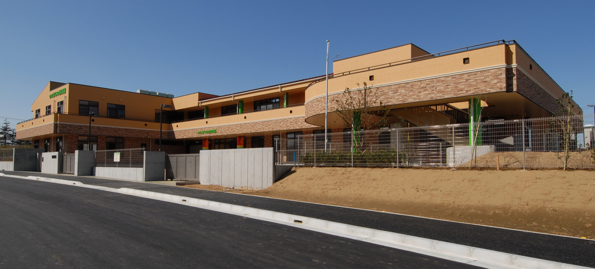
SCHOOL 01 | HAGUMI
規模の大きさを、
保育の豊かさにつなげる。
緑が丘はぐみの杜保育園｜園の全体像
開園
定員
在園
職員
2011年4月
160名
189名
73名
園児数とクラス編成
0歳15名（2クラス）／1歳30名（2クラス）／2歳36名（2クラス）／3歳36名／4歳36名／5歳36名。乳児期は少人数のクラスに分け、幼児期は学年集団の中で多様な関係を育てます。
園舎・園庭
敷地2,993.48平方メートル、建物1,560.11平方メートル。主園庭は約730平方メートル、未満児園庭は約100平方メートル。広い室内と屋外環境に加え、周辺の公園も活用し、年齢や興味に応じた遊びを展開します。
SOCIAL WELFARE CORPORATION YACHIYO BIKOUKAI | NEW GRADUATE 2027.4
14

Slide 15
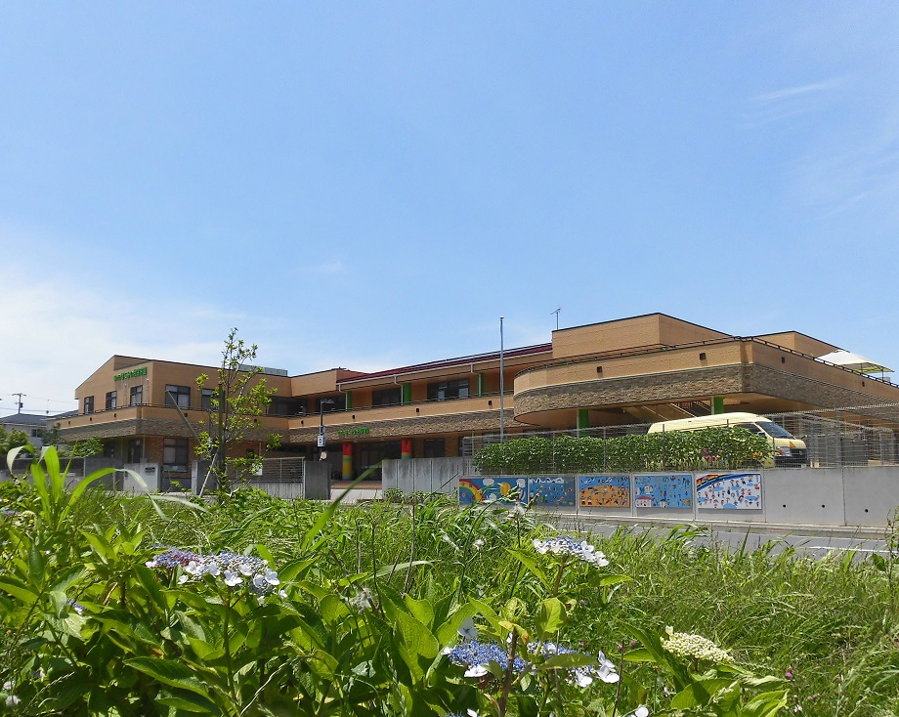
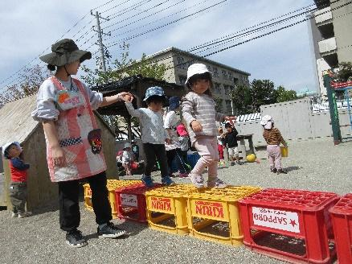
SCHOOL 01 | HAGUMI
行事に追われず、
日常の保育を深くする。
緑が丘はぐみの杜保育園｜保育と運営の特徴
この園のPR
物事をトップダウンだけで決めず、職員同士の話し合いを大切にしています。
保育室の様子が見えやすい環境、写真や動画による発信など、保護者に開かれた運営を進めます。
行事を増やしすぎず、普段の遊び・生活・子どもの興味を保育の中心に置きます。
産休明け保育に対応し、看護師・栄養士・調理職員・発達支援担当と連携します。
休日保育・一時保育は実施せず、平日と土曜の通常保育に職員体制を集中します。
SOCIAL WELFARE CORPORATION YACHIYO BIKOUKAI | NEW GRADUATE 2027.4
15

Slide 16
SCHOOL 01 | HAGUMI
大きなチームだからこそ、
学べる保育がある。
緑が丘はぐみの杜保育園｜働く環境と身につく力
10名
「人数が多いから、分からないことを聞ける相手も多い。年齢や経験の異なる職員の保育を見られることが、自分の引き出しにつながります。」
フリー保育士
常勤・非常勤を含む参考
幼児クラスを中心に余裕を持った配置を行い、休暇取得、個別対応、クラス間の応援、相談の時間を支えます。
フリー職員の声
この園で身につくこと
大規模園の連携
全年齢の発達理解
専門職との協働
多くの子どもと職員の情報を、クラス・学年・園全体へつなぐ力。
0歳から就学前まで、育ちの連続性を見通す視点。
看護・栄養・調理・発達支援と保育を結びつける経験。
SOCIAL WELFARE CORPORATION YACHIYO BIKOUKAI | NEW GRADUATE 2027.4
16

Slide 17
SCHOOL 02 | NARASHINO
ブレーメン実花こども園
広い園地で、
子どもの“やってみたい”を育てる。
定員130名
京成実籾駅から約2km
実花小学校に隣接
2027.4 NEW GRADUATE | 17

Slide 18
SCHOOL 02 | MIHAMA
幼稚園の歴史に、
保育園の機能を加えて。
ブレーメン実花こども園｜園の全体像
運営移管
定員
職員
駐車場
2017年4月
130名
約50名
14台
認定区分
1号認定15名・2号認定87名・3号認定28名。短時間児と長時間児、それぞれの生活リズムを大切にしながら、教育と保育を一体的に行います。
園の歩み
市立実花幼稚園を引き継ぎ、2021年2月に園舎増築と園庭整備を完了。地域との関係に、乳児保育・長時間保育・子育て支援の視点を重ねています。
SOCIAL WELFARE CORPORATION YACHIYO BIKOUKAI | NEW GRADUATE 2027.4
18

Slide 19
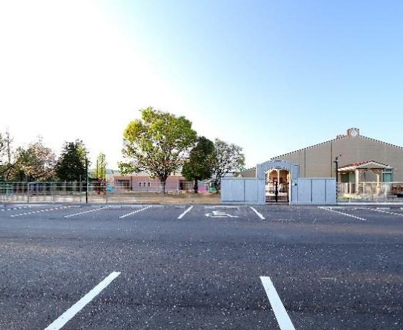
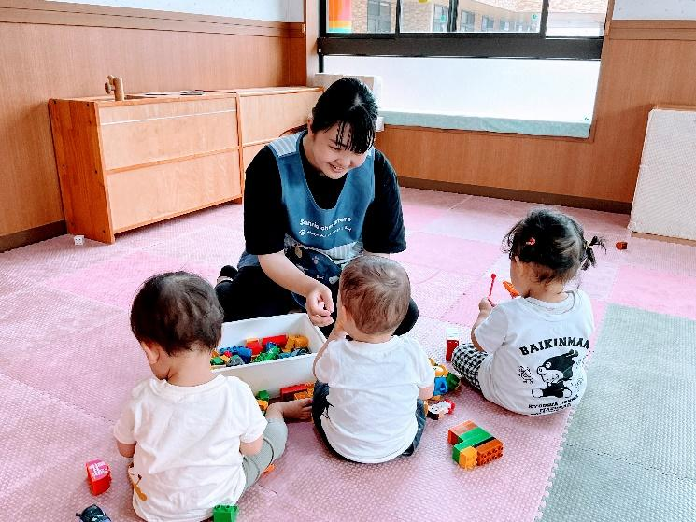
SCHOOL 02 | MIHAMA
遊びを深め、地域へつなぎ、
就学へつなぐ。
ブレーメン実花こども園｜教育・保育と地域連携
教育・保育の特徴
広い園庭と自然環境を生かし、子どもが自ら遊び、試し、表現する時間を大切にします。
短時間児と長時間児の生活リズムを支えながら、同じこども園で育つ仲間として活動を考えます。
実花小学校に隣接。就学を急がせるのではなく、育ちの連続性を身近に考えられる環境です。
保護者・地域・小学校との対話を通して、園だけで完結しない子どもの育ちを支えます。
幼児教育と生活を支える保育、その両方の視点を持つ保育教諭を育てます。
SOCIAL WELFARE CORPORATION YACHIYO BIKOUKAI | NEW GRADUATE 2027.4
19

Slide 20
SCHOOL 02 | MIHAMA
こども園だからこそ、保育の視野が広がる。
ブレーメン実花こども園｜働く環境と身につく力
「自由に遊び、学ぶ」を、
生活の流れの中で支える。
保育教諭は、教育の計画だけでも、生活の援助だけでもありません。子どもが夢中になっている遊びを読み取り、環境を整え、友達との関係を支え、家庭や小学校へ育ちをつなぐ仕事です。幅広い時間帯と年齢の子どもがいるからこそ、保育の見方が広がります。
働く環境
通勤支援
職員構成
園地と設備
実籾駅利用者には、自転車貸与と駅前駐輪場の利用補助があります。
若手・中堅・ベテランを各クラスへバランスよく配置し、相談しながら保育を進めます。
増築園舎と広い園庭。緑のある環境で、遊びを継続できます。
幼児教育と保育の両方を学び、地域や小学校ともつながりたい人へ。
SOCIAL WELFARE CORPORATION YACHIYO BIKOUKAI | NEW GRADUATE 2027.4
20

Slide 21
SCHOOL 03 | NARASHINO
ブレーメン津田沼保育園
駅の近くで、
地域の子育てまで支える。
定員149名
JR津田沼・京成新津田沼徒歩8分
京成津田沼徒歩10分
2027.4 NEW GRADUATE | 21

Slide 22
SCHOOL 03 | TSUDANUMA
通いやすさと、
落ち着いた保育環境を両立。
ブレーメン津田沼保育園｜園の全体像
開園
定員
職員
駐車場
2017年10月
149名
約53名
16台
アクセス
JR津田沼駅・新津田沼駅から徒歩約8分、京成津田沼駅から徒歩約10分。複数路線から通勤でき、園児家庭にとっても職員にとっても利用しやすい立地です。
園のつくり
駅近でありながら、園庭・乳児専用園庭・駐車場を備えています。自園調理の給食、プレイルーム、相談室、休憩室もあり、保育と地域支援を支えます。
SOCIAL WELFARE CORPORATION YACHIYO BIKOUKAI | NEW GRADUATE 2027.4
22

Slide 23
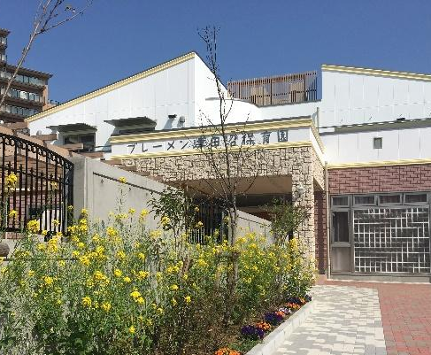
SCHOOL 03 | TSUDANUMA
園の中だけでなく、地域の子育てにも関わる。
ブレーメン津田沼保育園｜保育と地域支援の特徴
この園のPR
認可保育所として日々の生活を丁寧に支えながら、一時預かりを通して地域家庭にも関わります。
一時預かり『ブレーメンキッズルーム』は平日8:30-16:30。保護者の事情や子育て相談の入口になります。
乳児専用園庭と通常園庭を使い分け、年齢や生活リズムに応じた安全な戸外活動を考えます。
自園調理の給食を通して、栄養職・調理職と子どもの食べる姿を共有します。
主任・副主任・クラスリーダーを配置し、複数担任を基本に情報を共有します。
SOCIAL WELFARE CORPORATION YACHIYO BIKOUKAI | NEW GRADUATE 2027.4
23

Slide 24
SCHOOL 03 | TSUDANUMA
多様な保育ニーズに触れ、
対応力を育てる。
ブレーメン津田沼保育園｜働く環境と身につく力
通常保育と一時預かり。
二つの入口から家庭を見る。
毎日通う家庭だけでなく、仕事、通院、きょうだいの行事、育児疲れなど、さまざまな理由で一時的に保育を必要とする家庭と出会います。短い関わりの中で子どもの安心をつくり、保護者の話を聞き、必要に応じて園内外へつなぐ経験は、地域の子育て支援を考える力になります。
この園で身につくこと
地域支援
生活の連続性
役割分担
家庭の状況を短時間で捉え、安心できる保育と相談の入口をつくる力。
家庭と園の情報をつなぎ、食事・睡眠・健康状態を丁寧に支える視点。
主任・副主任・リーダー・担任が情報を共有し、チームで判断する経験。
駅近の利便性と、複数の保育ニーズに出会える環境。その両方が魅力です。
SOCIAL WELFARE CORPORATION YACHIYO BIKOUKAI | NEW GRADUATE 2027.4
24

Slide 25

STAFF VOICES
新卒から育休復帰まで、
保育士の声をご紹介します。
新卒・若手・子育て中・育休復帰・フリー職員など
迷ったら、聞く。
できた瞬間を、
保護者と喜ぶ。
休むときは、
支えてもらう。
いろいろな年齢に入り、
保育の引き出しが増える。
完璧ではなく、
昨日より一歩。
職員の声は、実際の聞き取り内容をもとに個人が特定されないよう再構成しています。
SOCIAL WELFARE CORPORATION YACHIYO BIKOUKAI | NEW GRADUATE 2027.4
25

Slide 26
STAFF VOICES 01
迷うのは、
保育を考えている証拠。
入職1年目・若手職員の声
“
子どもへの声のかけ方に迷うことがあります。先輩の関わりを見て、同じように試してみて、うまくいかなければまた聞く。その繰り返しで、少しずつ自分の言葉が増えてきました。
入職1年目の職員
“
子どもが自分でできることが増え、そのことを保護者の方と一緒に喜べた日は、保育士になってよかったと思います。大きな行事より、日々の小さな変化が嬉しいです。
若手職員
最初から“正しい声かけ”を持っている人はいません。
見て、聞いて、試し、子どもの反応から考える。その積み重ねを支えます。
SOCIAL WELFARE CORPORATION YACHIYO BIKOUKAI | NEW GRADUATE 2027.4
26

Slide 27
STAFF VOICES 02
支えてもらった経験が、
誰かを支える力になる。
子育て中・育休復帰を経験した職員の声
“
子どもの体調不良のときは、有給休暇や子の看護休暇を利用しています。『遠慮なく休んでね』と言ってもらえると、申し訳なさだけでなく、戻ったら自分も支えようと思えます。
子育て中の職員
“
育休から戻った直後は、家庭と仕事のペースをつかむまで不安でした。短時間勤務や周囲の声かけがあり、少しずつ生活を整えられました。長く働くには、制度と人の両方が必要だと感じます。
育休復帰経験者
休暇や時短は、個人の特別扱いではなく、誰もが働き続けるための仕組みです。
SOCIAL WELFARE CORPORATION YACHIYO BIKOUKAI | NEW GRADUATE 2027.4
27

Slide 28
STAFF VOICES 03
いろいろな保育を見るほど、
自分の保育が広がった。
フリー・中堅・認定こども園で働く職員の声
「全年齢・各クラスに入ると、同じ言葉でも年齢で伝わり方が違うと気づきます。担任だけでは見えにくい子どもの姿を伝えることも、フリーの役割です。」
フリー職員
「後輩へ答えを教えるだけでなく、『そのとき子どもはどんな顔だった？』と一緒に考えるようにしています。自分の保育を振り返る機会にもなっています。」
中堅職員
「幼児教育の計画と、長時間保育の生活の両方を考えるのは簡単ではありません。でも、遊びと生活を切り離さずに見る視点が身につきました。」
保育教諭
立場が変わるたび、見える保育も、支えられる相手も広がっていきます。
SOCIAL WELFARE CORPORATION YACHIYO BIKOUKAI | NEW GRADUATE 2027.4
28

Slide 29
LEARNING & SUPPORT
保育者として、
少しずつ自信を重ねていく。
日常の助言・園内研修・外部研修・専門職連携
その場で聞く
日常
クラス内で子どもの姿を共有し、関わりを一緒に考える。
事例を振り返る
園内
園内研修、安全・感染症・保健、保育事例の共有。
3園で学ぶ
法人
3園合同研修、法人内の情報共有、他園の実践を知る。
視野を広げる
外部
年1回以上の外部研修、キャリアアップ研修等へ参加。
相談を深める
専門職
看護・栄養・発達支援など、多職種の視点を保育へ。
SOCIAL WELFARE CORPORATION YACHIYO BIKOUKAI | NEW GRADUATE 2027.4
29

Slide 30
RECRUITMENT DATA
2027年4月採用
募集・選考の概要
養成校経由・個人応募ともに、まずは園見学からご相談ください
採用職種
保育士（正規職員）｜幼稚園教諭免許があればなお可
採用予定
各園1～2名程度｜配属は希望を尊重します
応募資格
2027年3月卒業見込者｜学歴不問｜性別を問わず応募可
勤務時間
6:45-19:15の範囲で実働8時間｜早番・中番・遅番等のシフト制
休日
年間116日＋リフレッシュ休暇4日
月1回程度の土曜勤務を含むシフト
選考
面接・論作文『保育士として大切にしたいこと』｜ピアノ課題なし
提出書類
履歴書、卒業見込証明書、成績証明書、
資格取得見込証明書、論作文等
結果通知
応募書類提出後10日程度｜原則として郵送
募集状況・給与・手当等は変更される場合があります。最新の求人票・募集要項をご確認ください。
SOCIAL WELFARE CORPORATION YACHIYO BIKOUKAI | NEW GRADUATE 2027.4
30

Slide 31
WHO WE WORK WITH
これまでの採用校と、
見学で確かめてほしいこと。
大学・短期大学・専門学校など、幅広い学校から仲間が加わっています
東京家政大学、聖徳大学、目白大学、武蔵野美術大学、
聖学院大学、淑徳大学、玉川大学、日本体育大学、
共立女子大学、鹿児島国際大学、東海大学、
十文字学園女子大学、植草学園大学、専修大学 ほか
大学
聖徳大学短期大学部、植草学園短期大学、白梅学園短期大学
大阪青山短期大学、千葉明徳短期大学、千葉経済大学短期大学部
昭和学院短期大学、横浜女子短期大学、鹿児島女子短期大学、
尚絅短期大学 ほか
短期大学
千葉こども専門学校、東京保育専門学校、植草学園幼児教育専門学校、
東京未来大学福祉保育専門学校、大原医療秘書福祉保育専門学校、
千葉女子専門学校、篠原保育医療情報専門学校、愛国学園保育専門学校
道灌山学園保育福祉専門学校、東京教育専門学校、
彰栄保育福祉専門学校 ほか
専門学校
園見学で見てほしいこと
子どもと職員の表情
職員同士の声のかけ方
保育室・園庭・休憩室
記録・会議・園務環境
行事ではない普段の保育
質問したときの答え方
SOCIAL WELFARE CORPORATION YACHIYO BIKOUKAI | NEW GRADUATE 2027.4
31

Slide 32
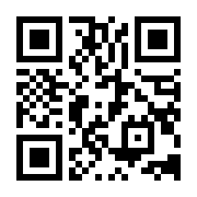


まずは、行事ではない
“普段の園”へ。
子どもと職員のいつもの表情を、ぜひ見に来てください。
採用サイト
LINE
Instagram
緑が丘はぐみの杜保育園
047-458-7005
八千代市緑が丘西3-17
ブレーメン実花こども園
047-477-4141
習志野市東習志野6-7-2
ブレーメン津田沼保育園
047-406-4433
習志野市津田沼2-9-1
社会福祉法人 八千代美香会｜こども事業部
2027年4月採用 新卒採用案内｜法人公式採用サイト・各園公式ページ・求人票を基に作成

